Slide 1

Bài 5:
TẠO DÁNG VÀ TRANG TRÍ
LỌ HOA
TRƯỜNG THCS BẠCH ĐẰNG
MĨ THUẬT 7
Giáo viên thực hiện: Đoàn Kim Xuân

Slide 2
II. CÁCH VẼ:
I. QUAN SÁT NHẬN XÉT:
Tạo dáng:
Trang trí:
III. THỰC HÀNH:

Slide 3
I. QUAN SÁT NHẬN XÉT:

Lọ hoa có rất nhiều hình dáng khác nhau: loại to, loại nhỏ,... cân đối qua trục.
Họa tiết trang trí thường là: hoa, lá, chim, phong cảnh…
Màu sắc thường trang nhã nhẹ nhàng.

Slide 4
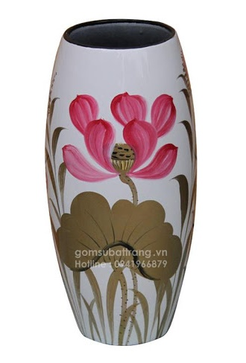
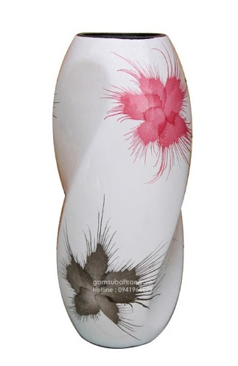
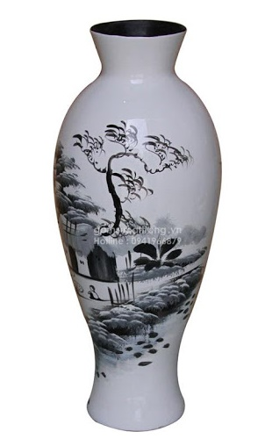
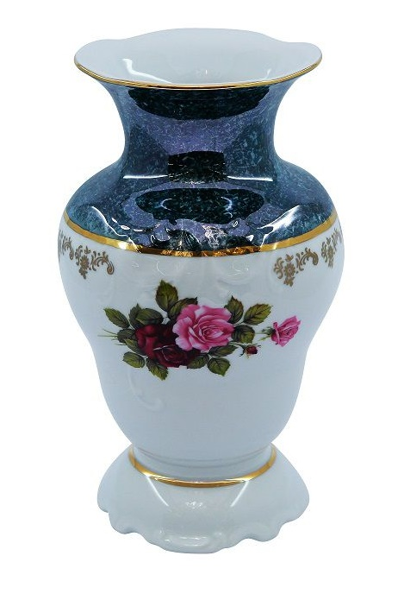
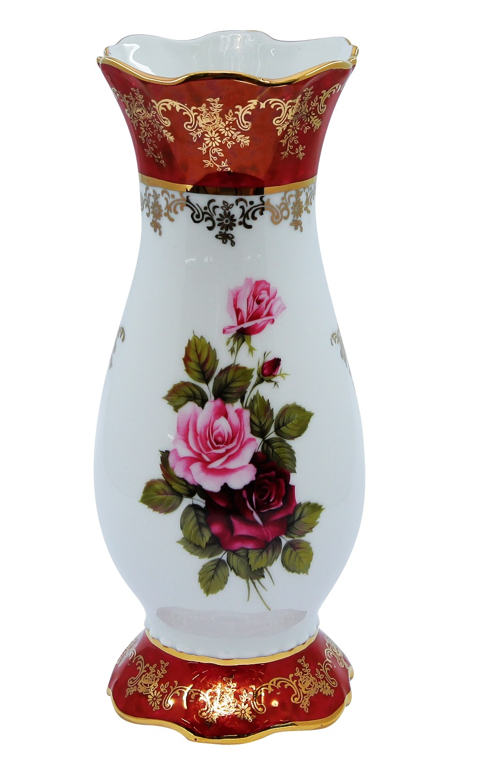
I. QUAN SÁT NHẬN XÉT:

Slide 5
II. CÁCH VẼ:

Tạo dáng:
Vẽ phác khung hình dáng lọ hoa. Kẻ trục và tìm dáng lọ hoa.
Xác định tỷ lệ các bộ phận (miệng, cổ, vai, thân chậu).
Vẽ dáng chậu (vẽ hình).

Slide 6
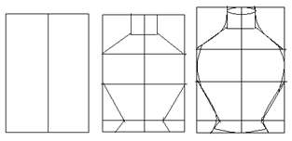
II. CÁCH VẼ:
Tạo dáng:

Slide 7
II. CÁCH VẼ:

2. Trang tí:
Có 3 bước:
Bước 1: phác mảng chính mảng phụ.
Bước 2: tìm và vẽ họa tiết trang trí.
Bước 3: vẽ màu.

Slide 8
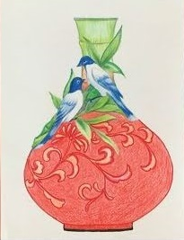
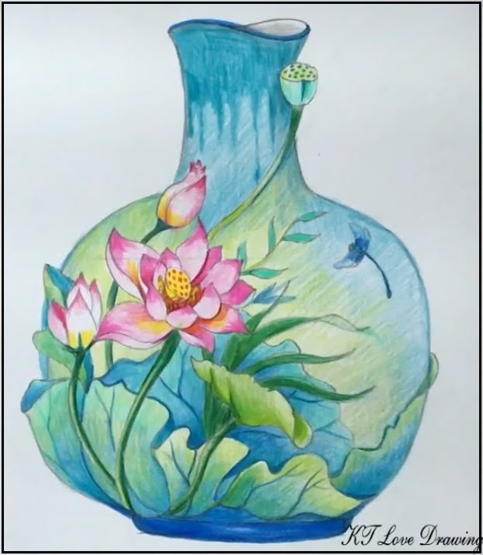
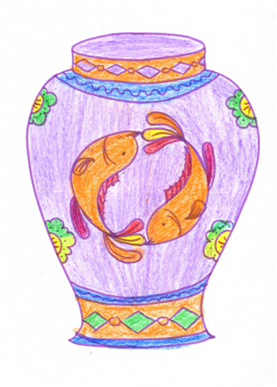
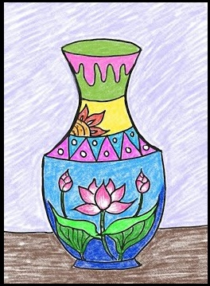
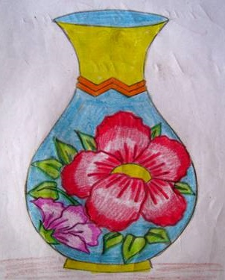
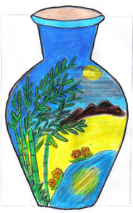
II. CÁCH VẼ:
2. Trang trí:

Slide 9
III. THỰC HÀNH:

Thực hiện vẽ: “ Tạo dáng và trang trí lọ hoa ”. Trên giấy A4

Slide 10
DẶN DÒ
Viết bài vào tập.
Xem trước bài 4: “ TRANH PHONG CẢNH ”

